Slide 1
210202

Slide 2
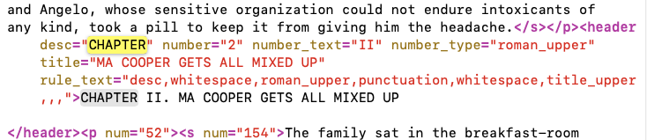
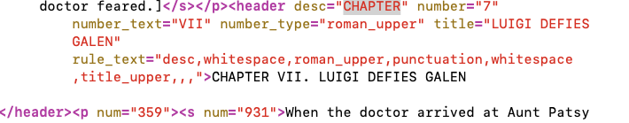
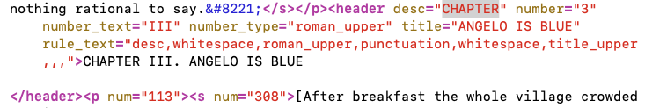
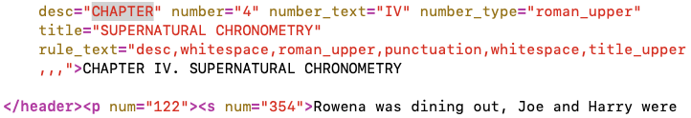
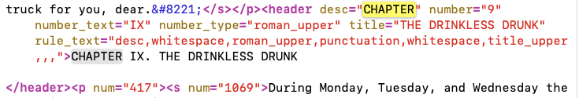
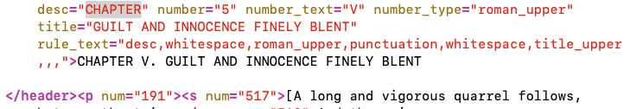
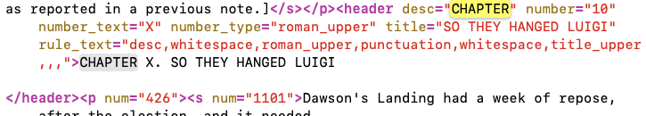
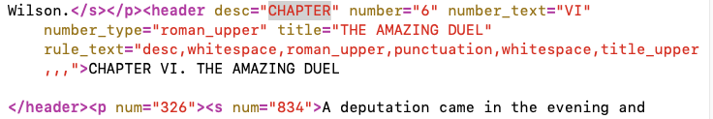
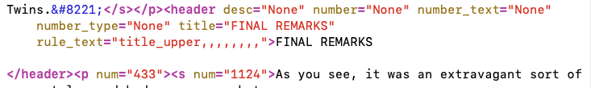
장편: 마크 트웨인 <Those Extraordinary Twins>
154
46
931
581
308
153
1016
734
354
292
1069
836
517
400
1101
930
511
834
1124
1035

Slide 3
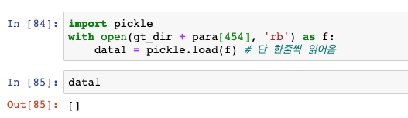
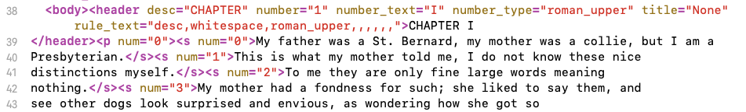
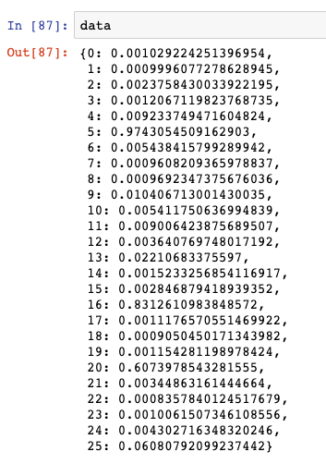
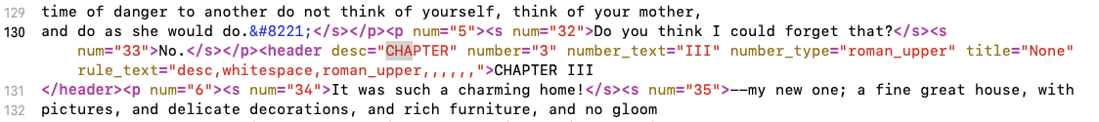
단편: 마크 트웨인 <참혹한 편지>
- 챕터 나눠지지 않음
- 원 챕터를 제대로 나누지는 못했지만, segment 별 길이는 오히려 동일하게 잘림
문단번호 : segmentation score

Slide 4
안톤 체홉 단편
[47, 195, 325, 478, 623, 790, 943, 1084, 1269, 1397, 1555, 1704, 1828, 1980, 2122, 2251, 2395, 2572, 2715, 2844, 2965, 3104, 3246, 3370, 3515, 3642, 3787, 3923, 4071]
귀여운 여인(p: 0 s:0 ~ p:81 s:287)
Segment 1
등장인물 소개
꾸우낀 -> 야외극장 경영자이자 연출
올렌까 ->누구를 사랑하지 않고는 견디지 못하는 사람, 외형 소개
올렌까, 꾸우낀의 한탄을 듣다가 결국 그를 사랑하게 됨
꾸우낀이 청혼해 둘은 결혼하게됨
Segment2
둘의 행복한 결혼생활
모스크바에 극단출연교섭 위해 갔다가 꾸우낀 사망
슬퍼하면서 집에 돌아오는 중 우연히 뿌스또발로프라는 사람과 마주침
서로가 마음에 들음 => 둘이 결혼
하지만 몇년 뒤 지병으로 뿌스또발로프 사망
그 후 만난 군수의 스미르닌에게 또 사랑에 빠짐 => 군대와 함께 떠나게 되어 다시 혼자 남게됨
segment3
모두가 떠나가고 슬퍼하며 살던 올렌까네 집에 스미르닌이 다시 찾아옴
가족들이 살 집을 찾는다는 말에 올렌까 자신의 집에 살라고 함
아빠인 스미르닌과 엄마가 집에 들어오지 않는 날들이 많자 스미르닌의 아들 샤샤에게 뭉클함을 느낀 올렌까
하지만 샤샤의 모친이 머무르는 하르꼬프에서 샤샤를 자기에게 보내달라는 전보를 받고 다시 절망을 느낀 올렌까

